Slide 1

Procjena kreditnog rizika primjenom strojnog učenja - završni projekt
Glorija Bertelović
Lipik, 2026.

Slide 2
PROBLEM
Problem:
Banke moraju procijeniti hoće li klijent vratiti kredit
Pogrešna procjena → financijski gubici
Cilj:
razviti model za procjenu kreditnog rizika

Slide 3
PODACI
Podaci uključuju:
mjesečna primanja
iznos kredita
dug
starost
radni staž
kreditnu povijest
obrazovanje
podaci su očišćeni i pripremljeni

Slide 4
CILJANA VARIJABLA
Rizik (target):
1 = visok rizik
0 = nizak rizik
Definirana na temelju:
duga i primanja
kreditne povijesti
staža

Slide 5
MODEL
Random Forest
Zašto:
radi dobro s tabličnim podacima
prepoznaje složene odnose
daje dobre rezultate

Slide 6
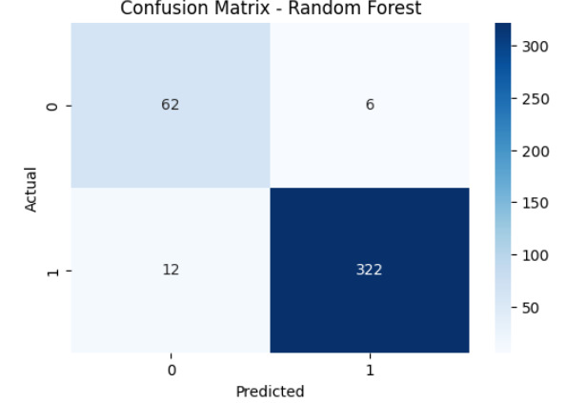
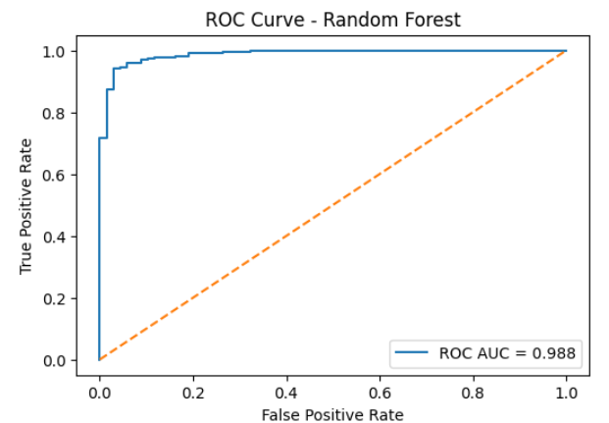
REZULTATI
Accuracy: 0.96
ROC AUC: 0.988

Slide 7
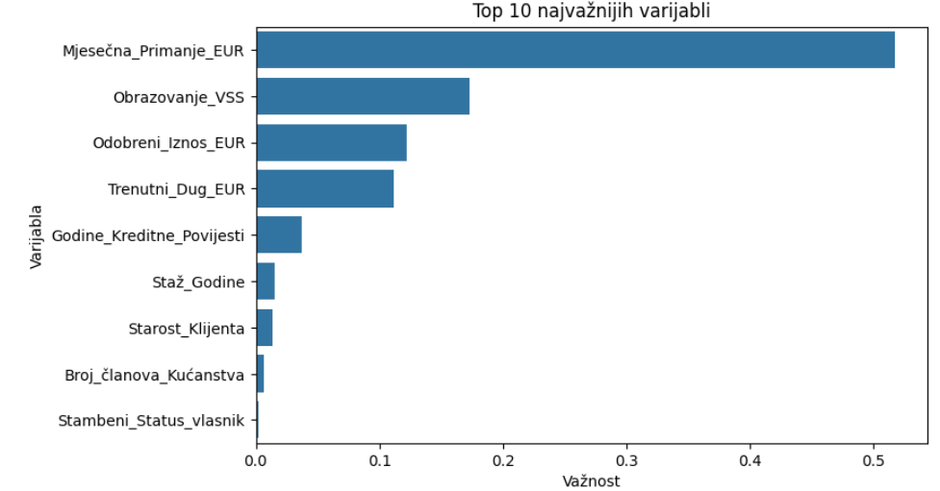
VAŽNE VARIJABLE
primanja
obrazovanje
dug

Slide 8
ZAKLJUČAK
model radi dobro
može pomoći bankama
važno je naglasiti:
model bi se u praksi koristio kao podrška odlučivanju, a ne kao jedini kriterij

Slide 9
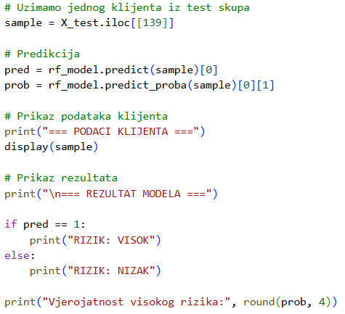
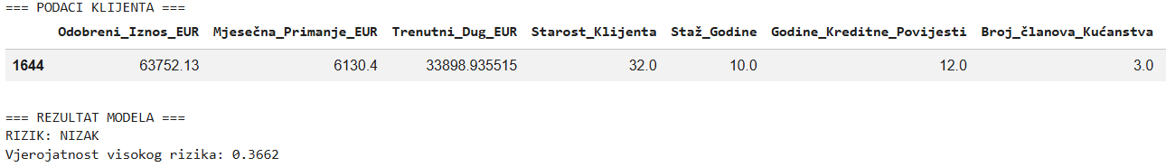
DEMO
Ovdje model daje predikciju za jednog klijenta i procjenjuje njegov rizik.

